Slide 1
Day2 物聯網智慧電表監控
By Malo

Slide 2

硬體介紹
ATOM Socket

Slide 3
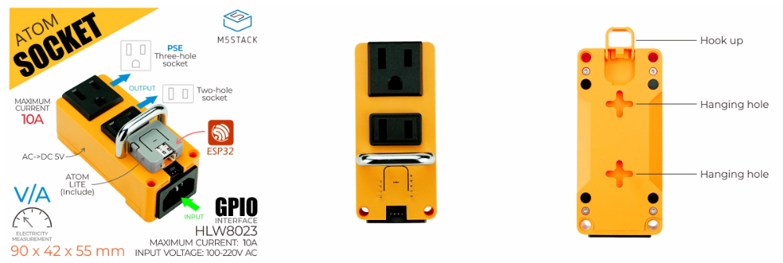
硬體介紹
ATOM Socket

Slide 4
硬體介紹
HLW8032高精度電能計量IC
單路繼電器控制插座電源通斷(AC:100~120V@10A/DC:28V@10A)
電壓電流檢測功率計算,1000:1的動態範圍內:
有功功率的測量誤差達到0.2%
有效電流的測量誤差達到0.5%
有效電壓的測量誤差達到0.5%
ATOM Socket + ATOM LITE

Slide 5
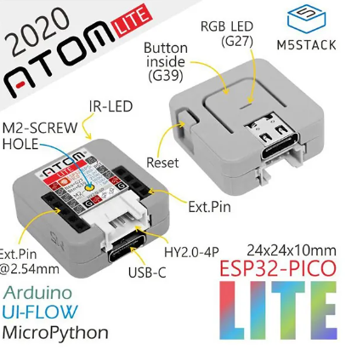
硬體介紹
M5Stack ATOM Lite
內建ESP32-PICO-D4 MCU
Wi-Fi和藍牙模組
內建3D天線
RGB LED指示燈
可編程按鍵
紅外線

Slide 6
開發工具
UI-FLOW
Arduino
MicroPython (Link)

Slide 7
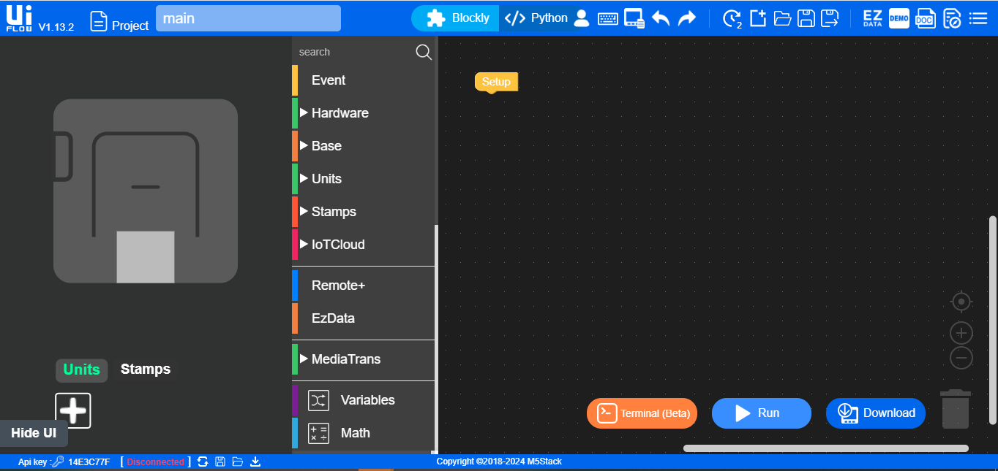
UI-FLOW
https://flow.m5stack.com/

Slide 8
UI-FLOW
內建Blockly及Python編輯畫面

Slide 9
UI-FLOW
使用說明文件
https://docs.m5stack.com/en/uiflow/uiflow_web

Slide 10
UI-FLOW
下載UI-Flow專用的韌體程式
M5Burner-v3-beta-win-x64.zip
下載連結: https://m5burner.m5stack.com/app/M5Burner-v3-beta-win-x64.zip
若使用Linux, MacOS在說明文件另有下載連結

Slide 11
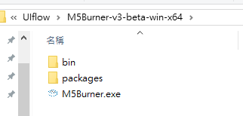
UI-FLOW
開啟程式

Slide 12
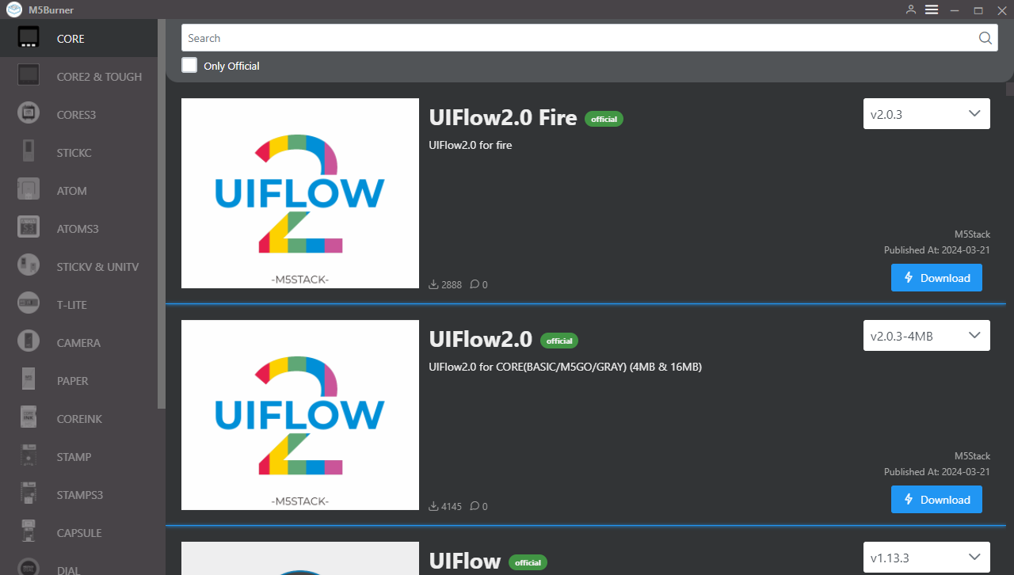
UI-FLOW
執行畫面如下

Slide 13
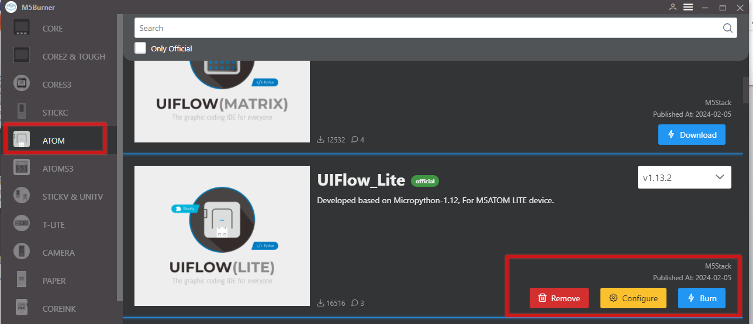
UI-FLOW
左邊點選【ATOM】
再往下找到【UIFlow_Lite】點選【Download】

Slide 14
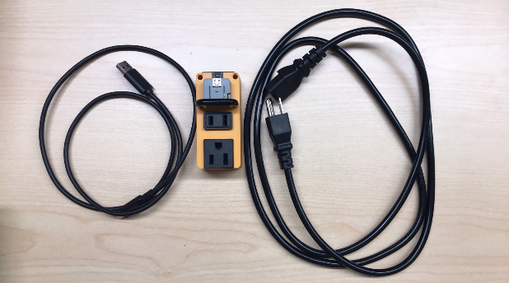
UI-FLOW
準備燒錄韌體前先準備好下列項目
分別是: Type-C線、ATOM Socket、電源線

Slide 15
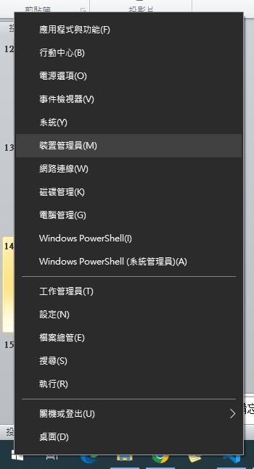
UI-FLOW
電源插好
將USB線插到電腦後
會產生一個序列埠

Slide 16
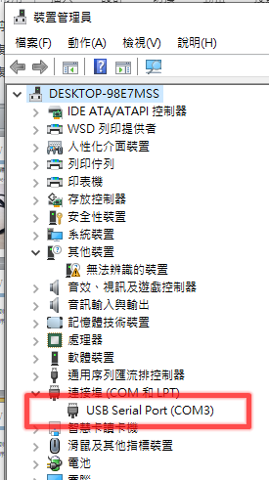
UI-FLOW
由裝置管理員可以看到 ATOM Lite產生的是COM3

Slide 17
UI-FLOW
點選【Burn】按鈕開始燒錄

Slide 18
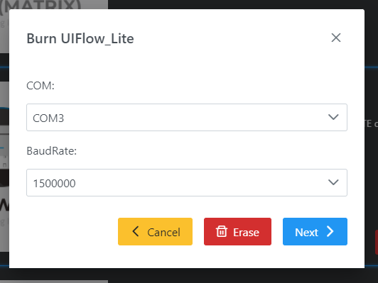
UI-FLOW
選擇COM Port, BaudRate

Slide 19
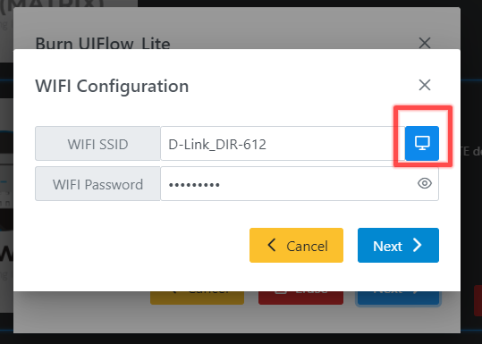
UI-FLOW
填入待會讓你的設備連線的WiFi AP，可以按電腦的圖示，這樣會直接把電腦的SSID, Password複製到欄位中

Slide 20
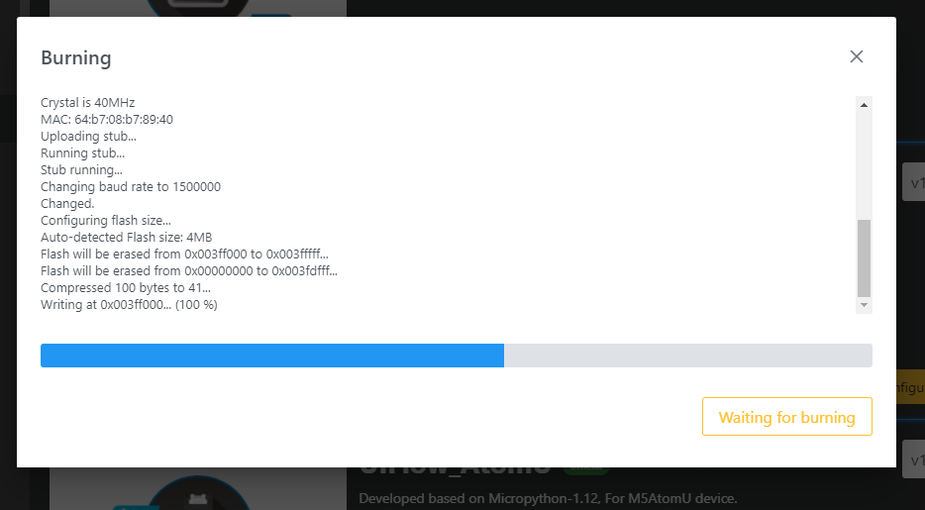
UI-FLOW
再按下Next後會看到燒錄過程

Slide 21
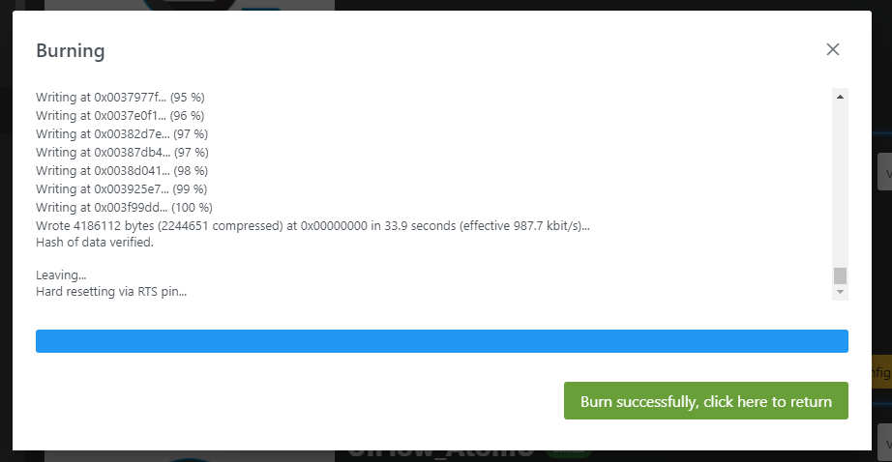
UI-FLOW
完成畫面如下，這時可以關閉畫面

Slide 22
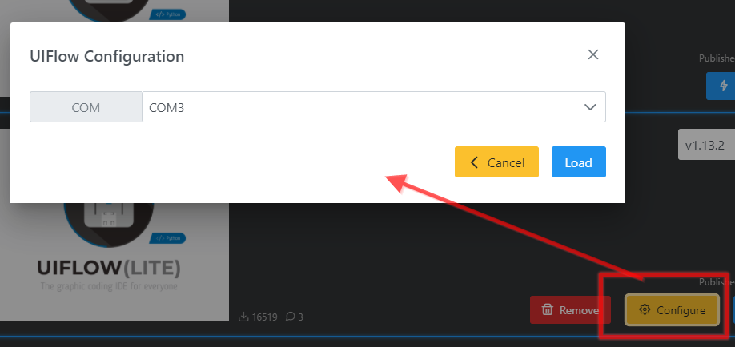
UI-FLOW
點選【Configure】

Slide 23
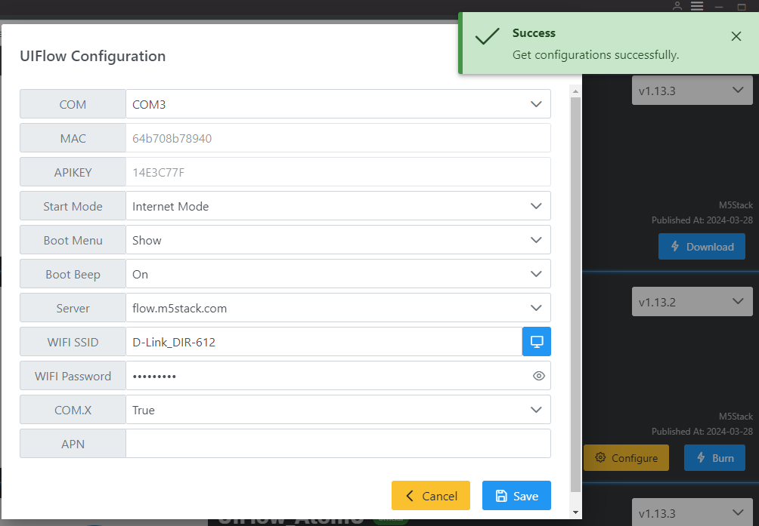
UI-FLOW
載入設定成功如圖，其中APIKEY為使用服務重要的項目

Slide 24
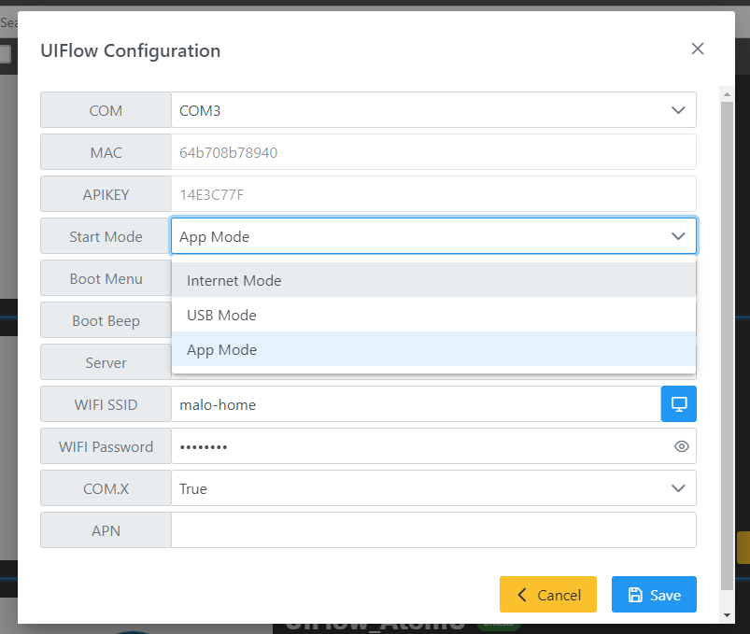
UI-FLOW
其中有三個模式，用Internet直接使用官方服務較為方便

Slide 25
第一個Demo

Slide 26
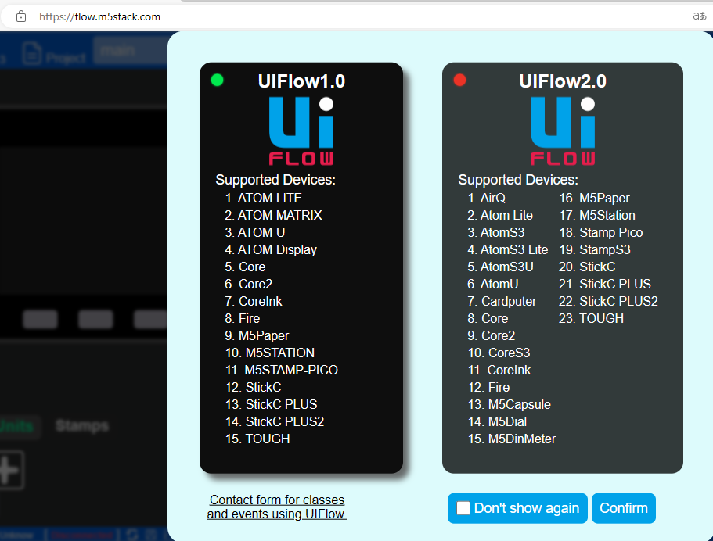
Demo1
剛進入UI-Flow網頁，會看到以下畫面1.0是目前可使用的版本

Slide 27
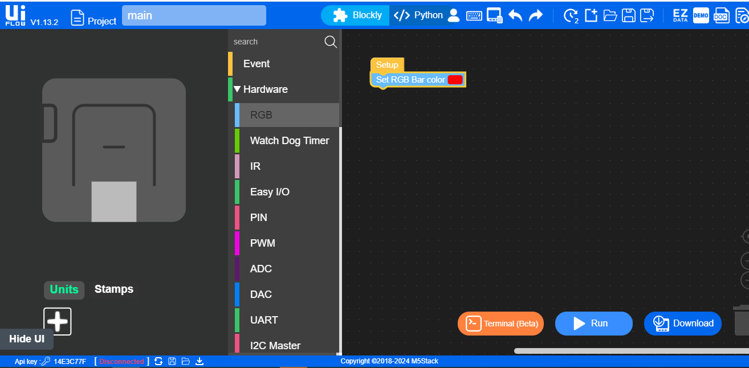
Demo1
加入RGB的燈號方塊

Slide 28

Demo1
進行連線設定

Slide 29
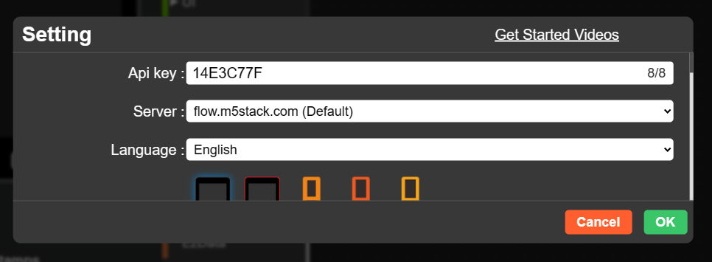
Demo1
填入API Key，並按下OK，進行連線

Slide 30
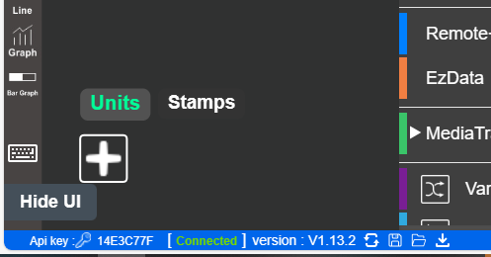
Demo1
填入API Key，並按下OK，進行連線

Slide 31
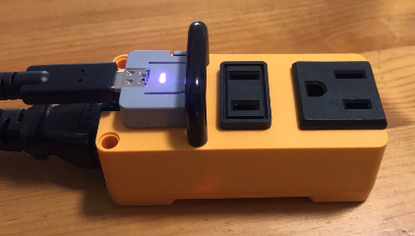

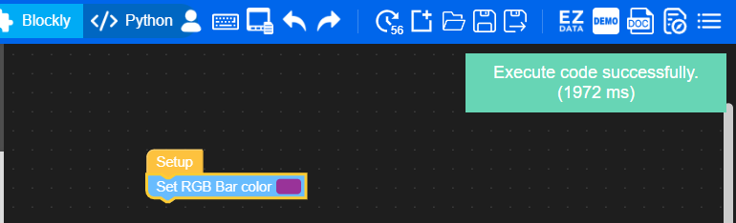
Demo1
修改顏色，點選【Run】按鈕，即可執行程式，燈號有改變代表執行程式成功

Slide 32
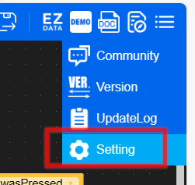
Demo1
如果剛剛硬體沒有選好，可以再右上角設定

Slide 33
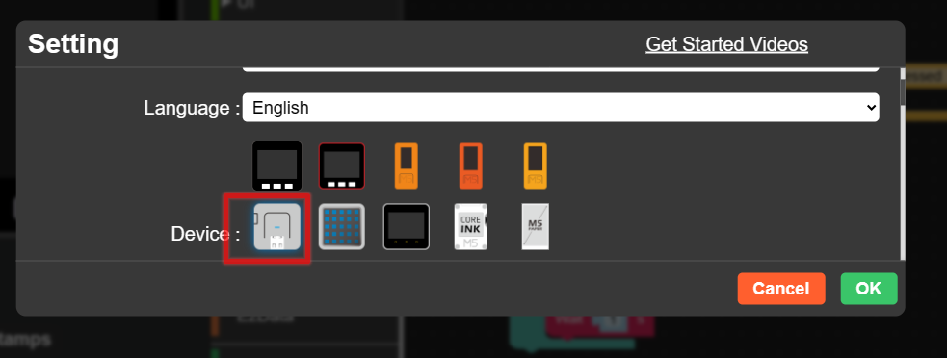
Demo1
如果剛剛硬體沒有選好，可以再右上角設定
選atom lite

Slide 34
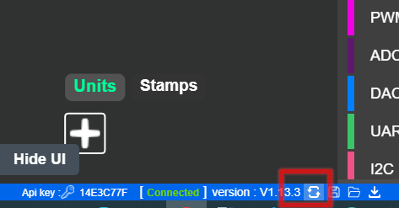
Demo1
點選左下方的旋轉鈕，確定可以連線到硬體

Slide 35
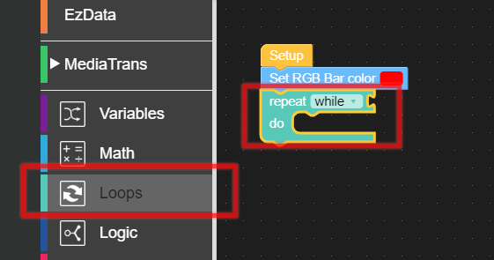
Demo1
加入迴圈

Slide 36
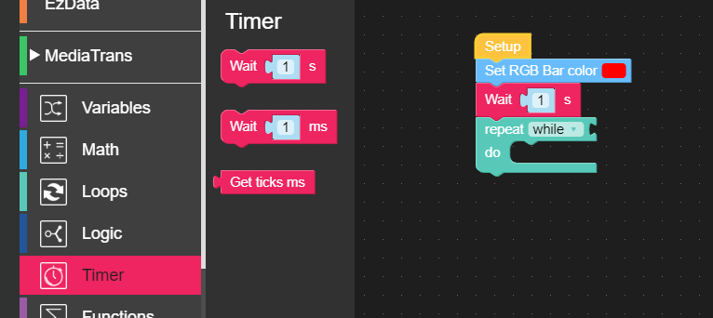
Demo1
加入Timer，等待時間的方塊

Slide 37
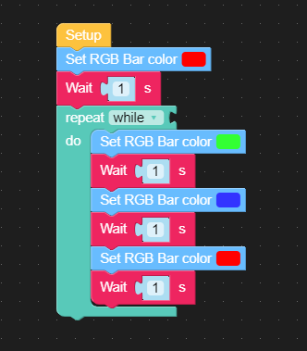
Demo1
依序加入不同顏色的燈號切換

Slide 38
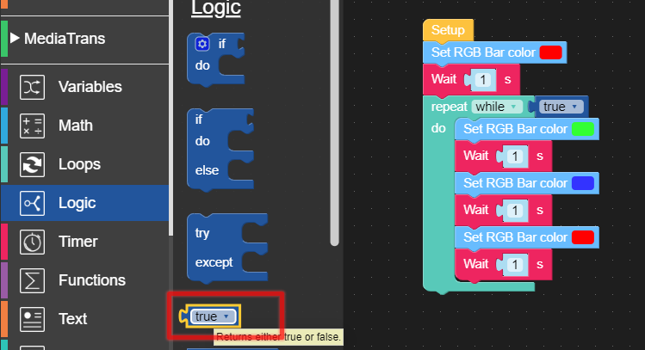
Demo1
加入True方塊

Slide 39
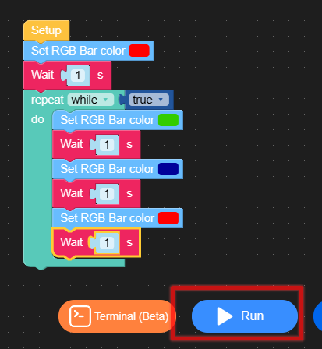
Demo1
執行程式，會看到顏色，紅、綠、藍切換

Slide 40
Demo2
Relay控制

Slide 41
Demo2
如果剛剛硬體沒有選好，可以再右上角設定

Slide 42
Demo2
如果剛剛硬體沒有選好，可以再右上角設定
選atom lite

Slide 43
Demo2
點選左下方的旋轉鈕，確定可以連線到硬體

Slide 44
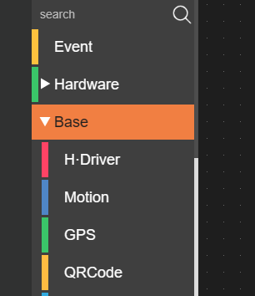
Demo2
這時才會再選單中出現 Base的項目

Slide 45
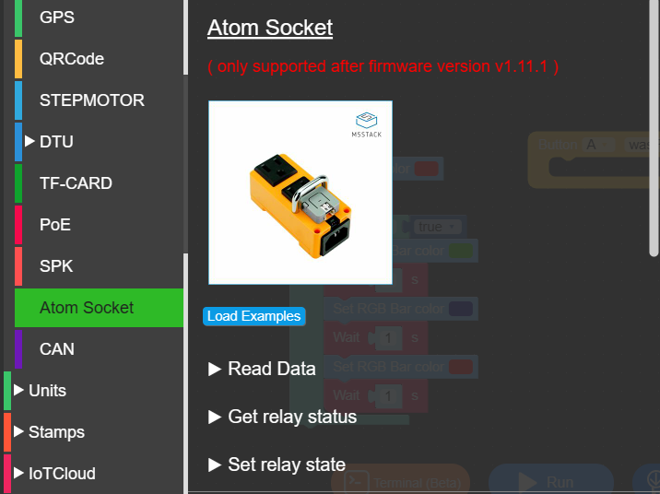
Demo2
選Atom Socket

Slide 46
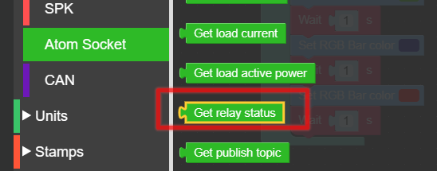
Demo2
這時才會再選單中出現 Base的項目

Slide 47
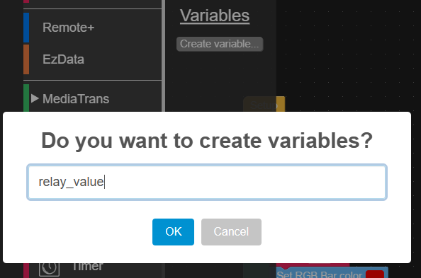
Demo2
新增變數

Slide 48
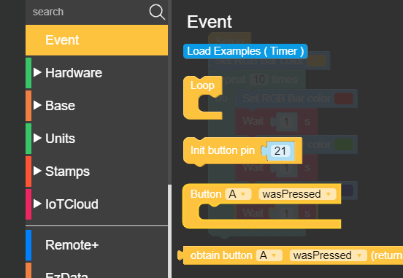
Demo2
加入迴圈

Slide 49
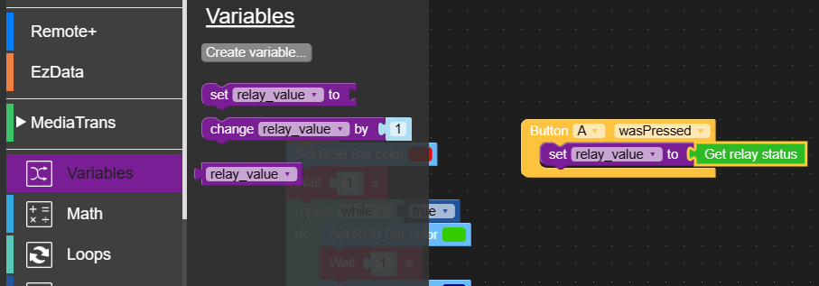
Demo2

Slide 50
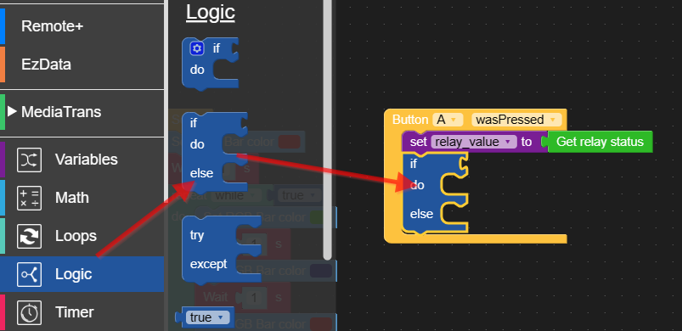
Demo2
加入判斷方塊

Slide 51
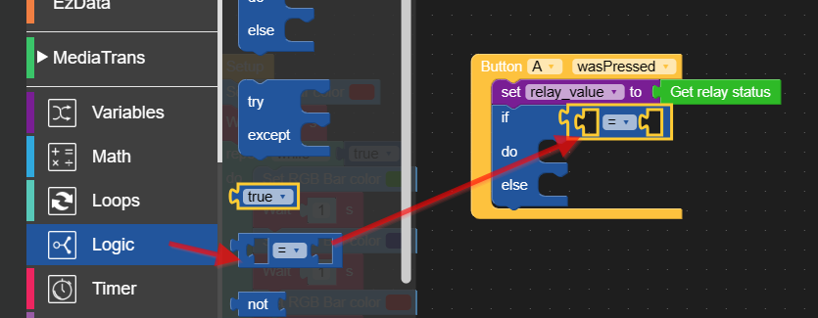
Demo2

Slide 52
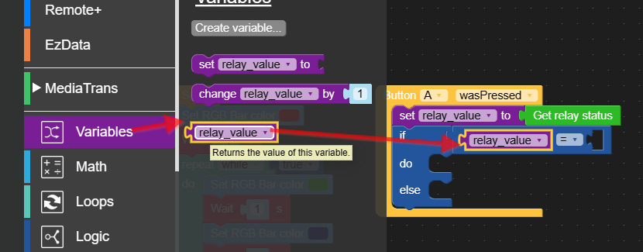
Demo2

Slide 53
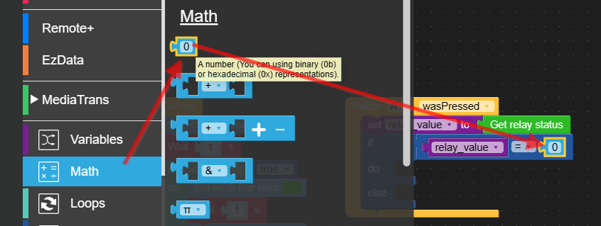
Demo2

Slide 54
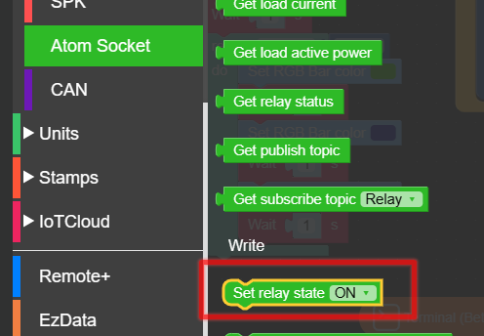
Demo2
加入 relay 方塊

Slide 55
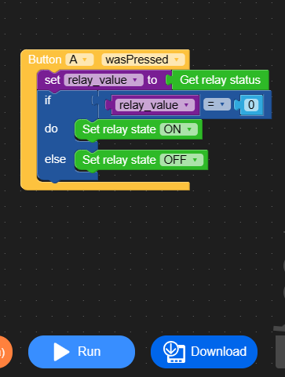
Demo2
完成程式後
執行程式後，按一下 Atom上的按鈕可以開關 插座的電源

Slide 56
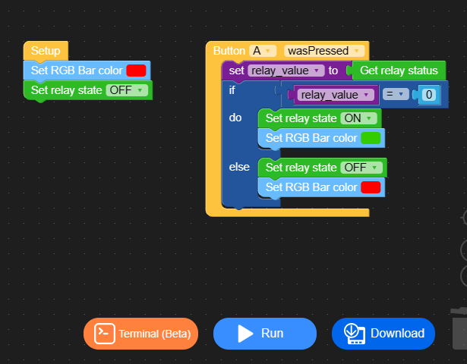
Demo2
再請改成按鈕後，有供電，亮綠燈 無供電，亮紅燈

Slide 57
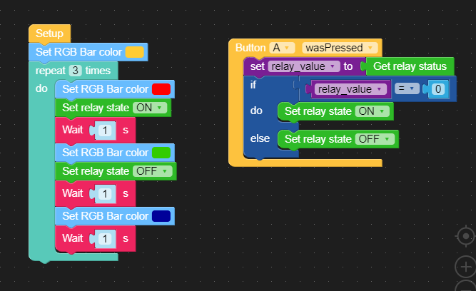
Demo2
再改程式為定時開關relay

Slide 58
Demo3
MQTT

Slide 59
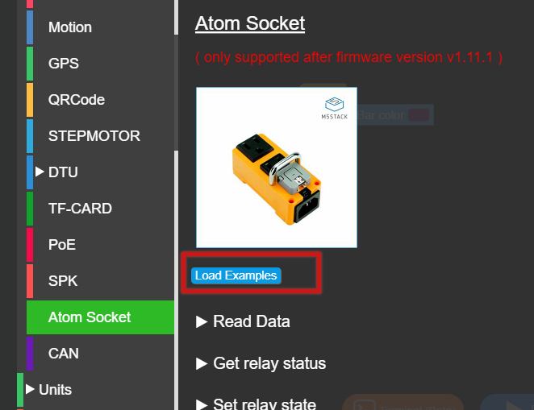
Demo3
直接載入官方範例

Slide 60
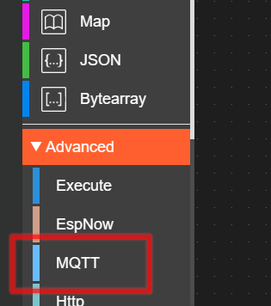
Demo3
加入MQTT傳送功能
目錄中的 MQTT

Slide 61
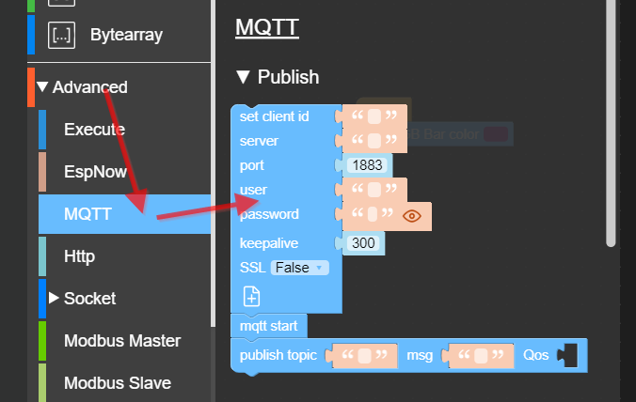
Demo3
插入初始化的方塊

Slide 62
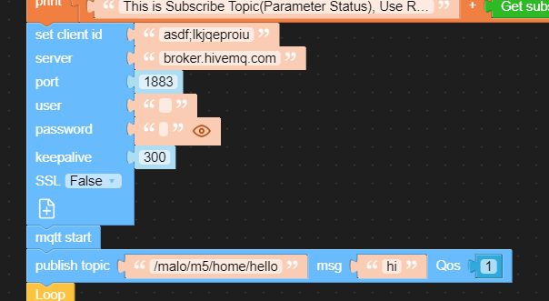
Demo3
MQTT參數如圖，client id改成自己的名字

Slide 63
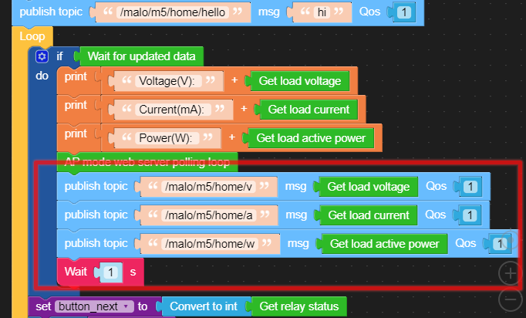
Demo3
在迴圈中加入Publish的程式方塊

Slide 64
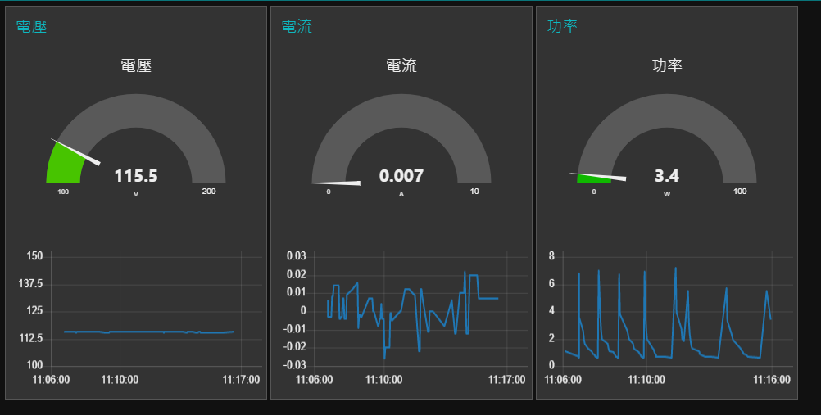
Demo3
執行後即可收到電力資訊

Slide 65
修改NodeRED程式

Slide 66

Demo3
程式如圖

Slide 67
Demo3
電力資訊收集成果如下圖

